Slide 1
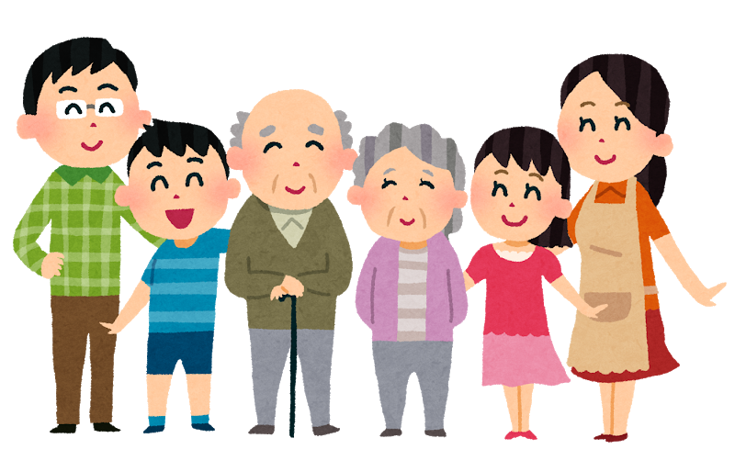
福井県がん教育のための教材（中学校向け）
参考資料４ （中学校）
みんなで学ぼう！
がんのこと、がん患者さんのこと
Notes:
福井県では、がんに関する授業を、小学校の5年生でも受けることになっています。
（令和4年までは、ほとんどの中学生は小学校で受けていませんので、受けた人は居ますか？と、聞いて挙手させてみてください）
小学校で受けた人は思い出しながら、聞いてください。

Slide 2
福井県がん教育のための教材（中学校向け）
文部科学省 がん教育推進のための教材
「１ がんとはどのような病気でしょうか？」対応
Notes:
最初に、がん、という病気について勉強しましょう。

Slide 3
がんって
どんな病気 なの？
自分は
将来がんになる
可能性はあるの？
何人に1人が
がんになるの？
がんを防ぐ 方法って
あるの？
年をとったら
誰でもがんになるの？
若くてもがんに なる人が
いるの？
親せきにがんの人が
いると自分もがんに
なりやすいの？
自分は絶対
がんに
なりたくない
家の人が
がんになったら
いやだ
がんは自分に
関係ない
Notes:
がん、って聞いて、どんなことを思い浮かべますか？。みなさん、いろんな思いや疑問が浮かんできますよね。

Slide 4
健康な体が
どうなることを
“がん”
というのだろう
Notes:
それでは、健康な体が、どうなることを“がん”というのでしょうか。

Slide 5
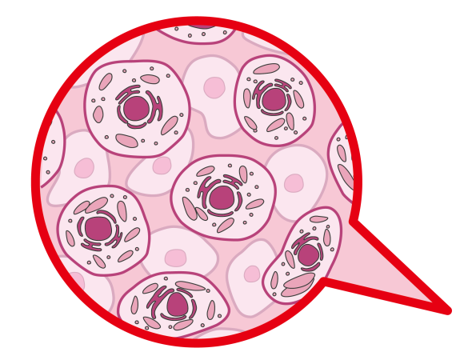
がんのしくみ
わたしたちの 体の細胞は 毎日分裂し
新しくなっている
約37兆個
細胞分裂するとき
変異
が起こることがある
出典（細胞の数） ： Annals of Human Biology Volume 40, 2013 - Issue 6 ‘An estimation of the number of cells in the human body’
Notes:
私たちの体は、およそ37兆個もの細胞で成り立っています。その細胞は、部位によってその早さは違いますが、毎日分裂したり、死んでいったりしながら新しくなっています。
細胞が分裂する時に、その設計図である遺伝子が壊れていると、変異した細胞ができることがあります。

Slide 6
変異した細胞はどうなるのだろうか
変異した細胞
正常に
修復
排除
修復や排除により
正常に保たれるしくみがある
Notes:
変異した細胞は、遺伝子を修復する遺伝子によって修復され、修復できない細胞は、排除するしくみがあります。これらのしくみで、体の働きはは正常に維持されています。

Slide 7
修復のしくみが働かないとき
異常な細胞ができる
異常な細胞が増えて かたまりになる
悪性のものをがんという
周りに広がりやすくなり
血管などに入り込んで全身に広がる
出典：国立がん研究センターがん情報サービス「知っておきたいがんの基礎知識」（より一部改変）
Notes:
ところが、修復する遺伝子の異常などで、このような修復のしくみが働かないと、変異した異常な細胞が増えることになります。
異常な細胞が異常に増えた状態を、腫瘍、といいます。腫瘍のなかでも、周りの正常な組織の中に広がっていったり、血管などに入り込んで、全身の他の臓器に飛んで、そこで増殖するような腫瘍を、悪性腫瘍、または、がん、というのです。

Slide 8
がんの原因は 何だろう
Notes:
それでは、人ががんになる原因を考えてみましょう。

Slide 9
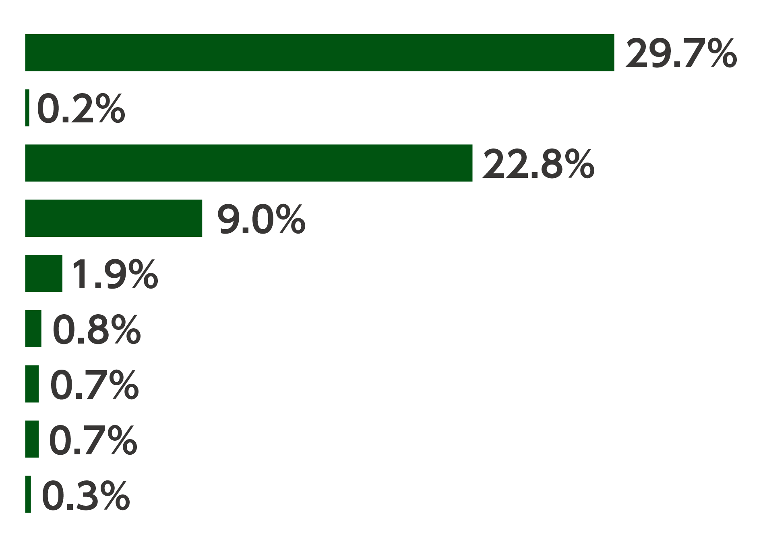
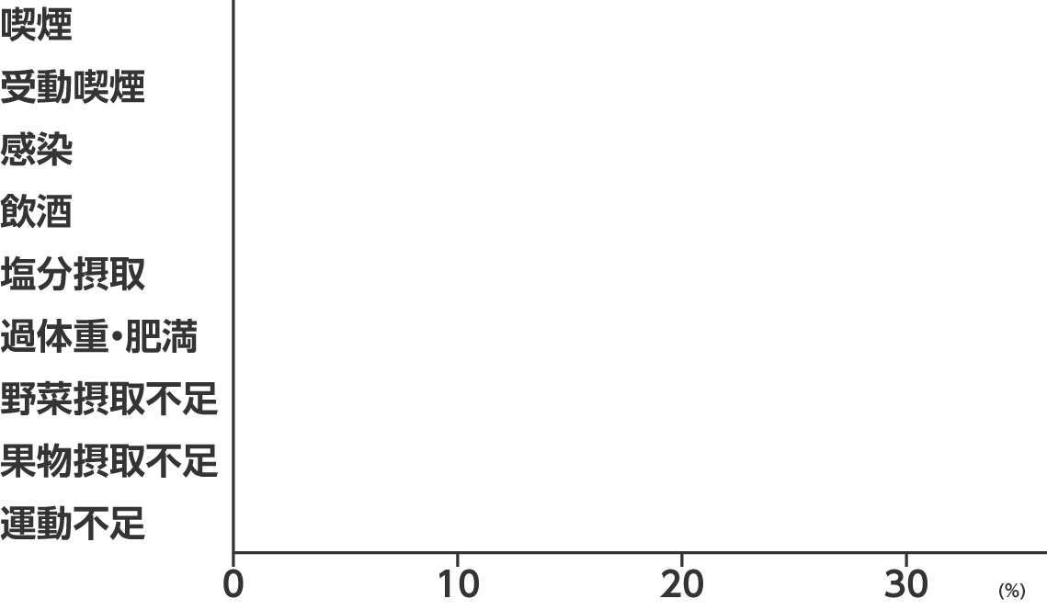
がんの原因
男性の場合
出典：国立がん研究センターがん情報サービス
※Inoue, M. et al.: Ann Oncol, 2012; 23(5): 1362-9を基に国立がん研究センターがん情報サービスが作成（より一部改変）
Notes:
がんになる原因を、統計学的に調べたら、このような結果になりました。これは男性の場合です。
最も高いのは、喫煙です。他の人のタバコによる受動喫煙も原因に挙げられます。
次にいろんな病原体による、感染です。お酒の飲み過ぎ、塩分の摂りすぎ、野菜果物の摂取不足、肥満、運動不足も関係があります。
＊（この2枚のグラフは、時間により、また、子宮頸がんの説明が困難なときには省略して、高校1年時に行うこともできます。）

Slide 10
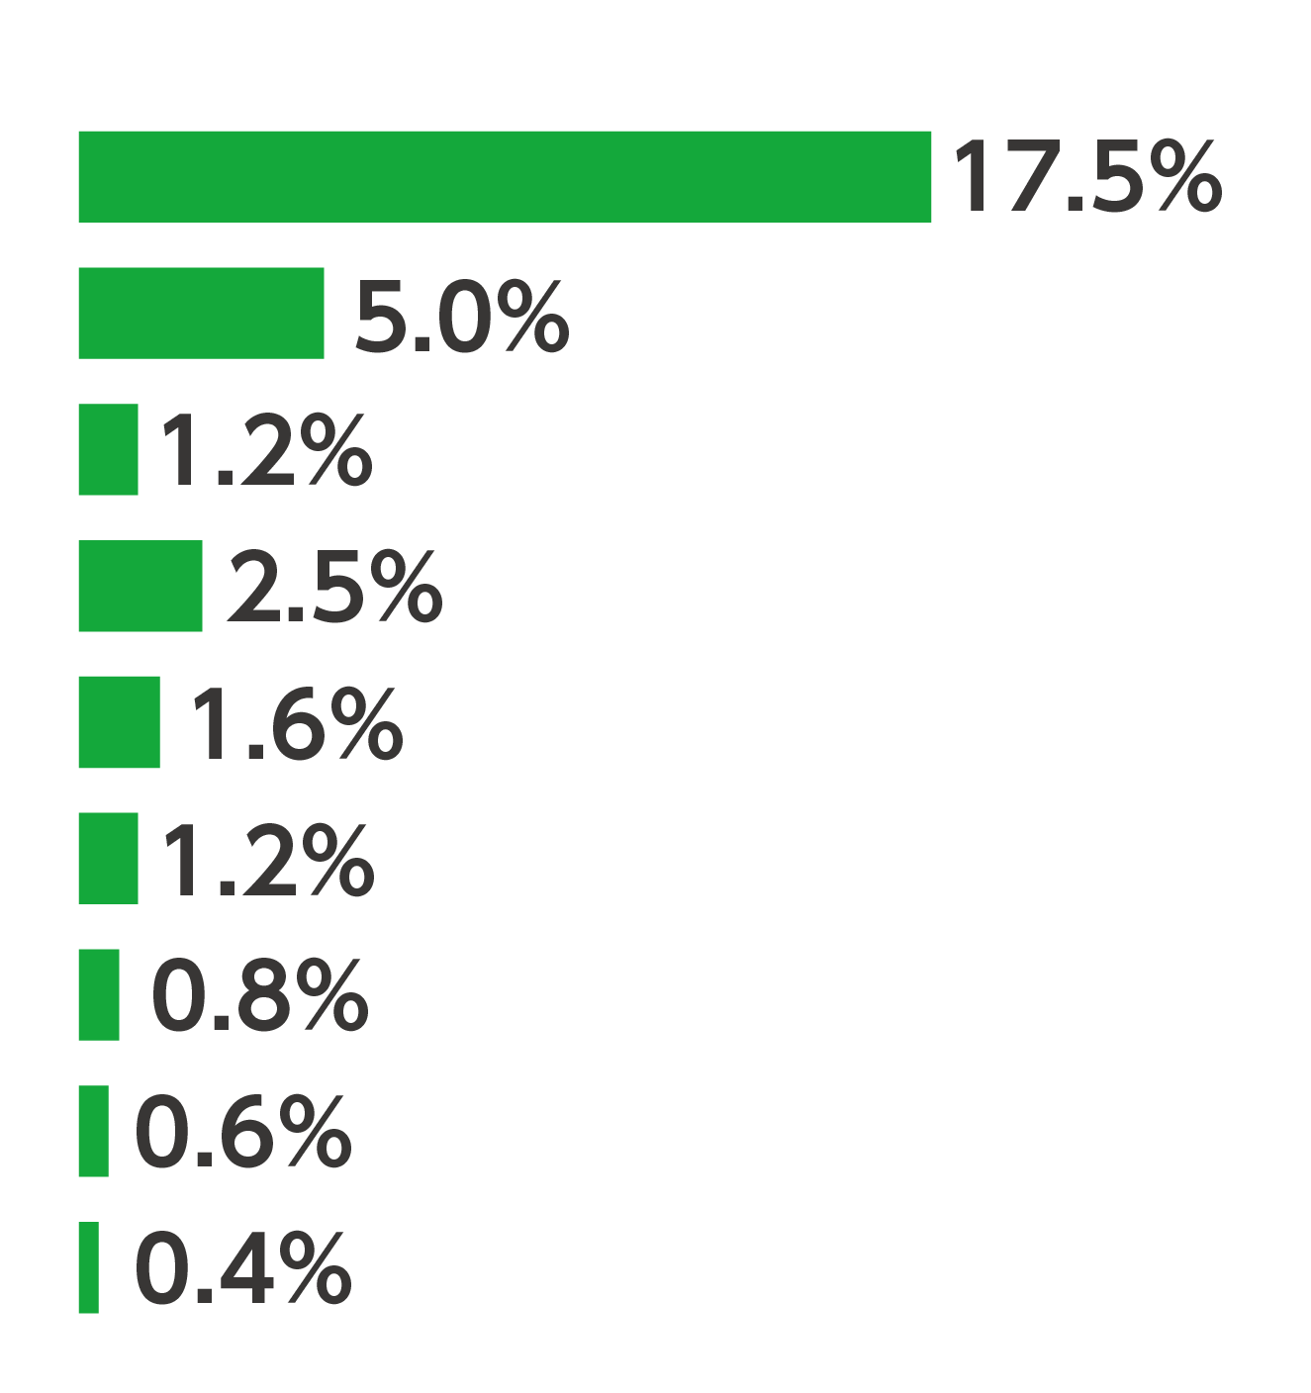
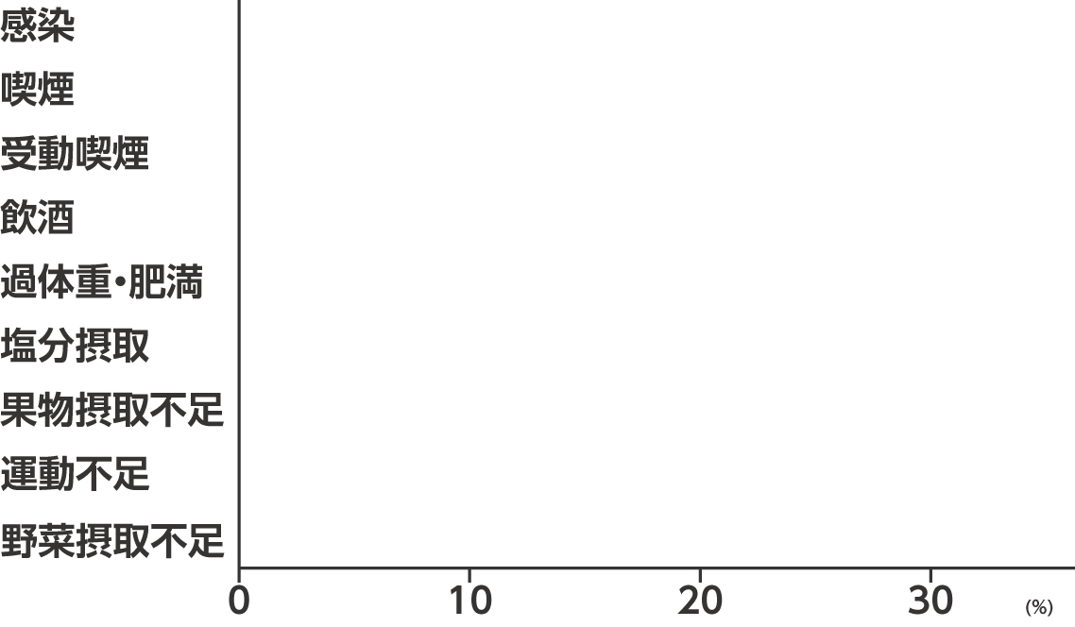
がんの原因
女性の場合
出典：国立がん研究センターがん情報サービス
※Inoue, M. et al.: Ann Oncol, 2012; 23(5): 1362-9を基に国立がん研究センターがん情報サービスが作成（より一部改変）
Notes:
女性の場合は男性と比べて、感染の関わりが大きくなります。これは、子宮頸がんという、感染で発症するがんがあるからです。
＊（この2枚のグラフは、時間により、また、子宮頸がんの説明が困難なときには省略して、高校1年時に行うこともできます。）

Slide 11
がんの原因
わかっている原因は
大きく３つにわけられる
細菌・
ウイルス
遺伝的
原因
生活習慣
Notes:
がんの原因は大きく3つに分けることができます。
細菌、ウイルスなどによる感染。
たばこ、お酒、食べ物、肥満や運動などの生活習慣。
もって生まれた遺伝的な素因。
この3つです。

Slide 12
原因のわからないがんもある
がんには 原因のわかっているものと
わからないものがある
小児がんも
生活習慣や細菌・ウイルスとは
関係なく発症するものが多い
小児がん…白血病、脳腫瘍など
Notes:
その他、原因のわかっていないがんもあります。
小児のがんでは、生活習慣や細菌・ウイルスとは関係なく発症するものが多いといわれます。

Slide 13
福井県がん教育のための教材（中学校向け）
2
日本のがんの現状
文部科学省 がん教育推進のための教材
「2 我が国におけるがんの現状」対応
Notes:
次に、日本のがんの現状について知っておきましょう。

Slide 14
日本では どれくらいの人が
がんになっている
のだろう
Notes:
日本では、どれくらいの人ががんになっていると思いますか？
（10％、20％、50％などと挙手させて聞いてみても）

Slide 15
がんになる人の割合
２人に１人
出典：国立がん研究センターがん情報サービス「がん登録・統計」最新がん統計
Notes:
実は、2人に1人ががんを経験しているのです。

Slide 16
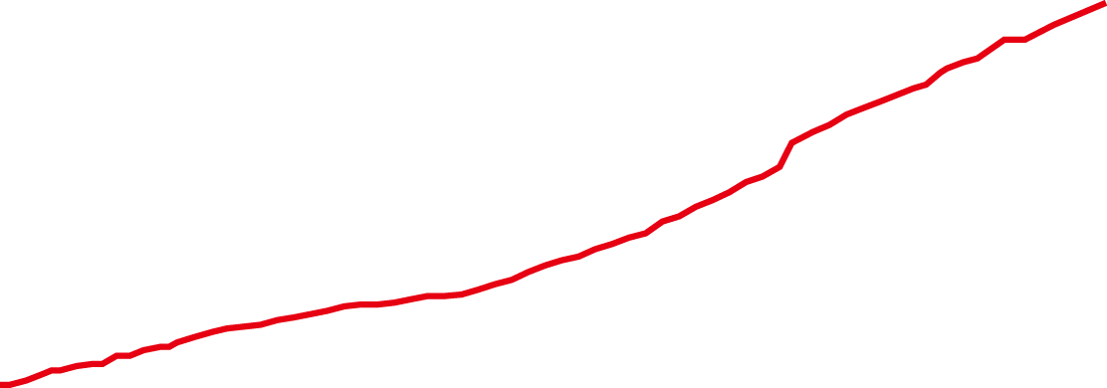
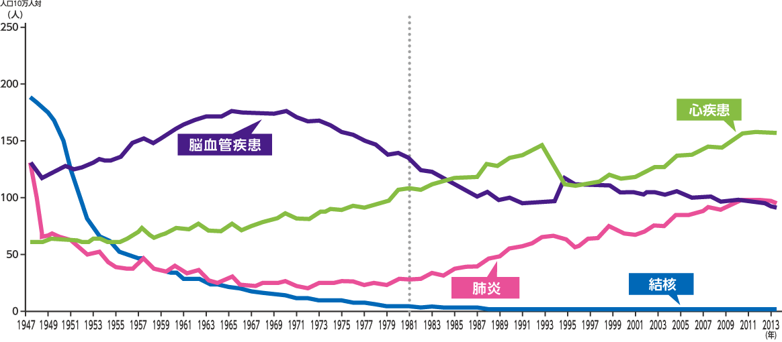
がんによる死亡数
出典：厚生労働省 平成26年度人口動態統計
3人に1人ががんで亡くなっている
がんによる死亡数は増え続けている
Notes:
そして、3人に１人ががんで亡くなっているのです。
日本人の死亡原因の一位は、60年前までは、結核でした。30年ほど前までは、脳血管障害、そして今は、がん、心臓疾患、脳血管障害の順です。
それでは、どうしてがんになる人が増えているのでしょうか。

Slide 17
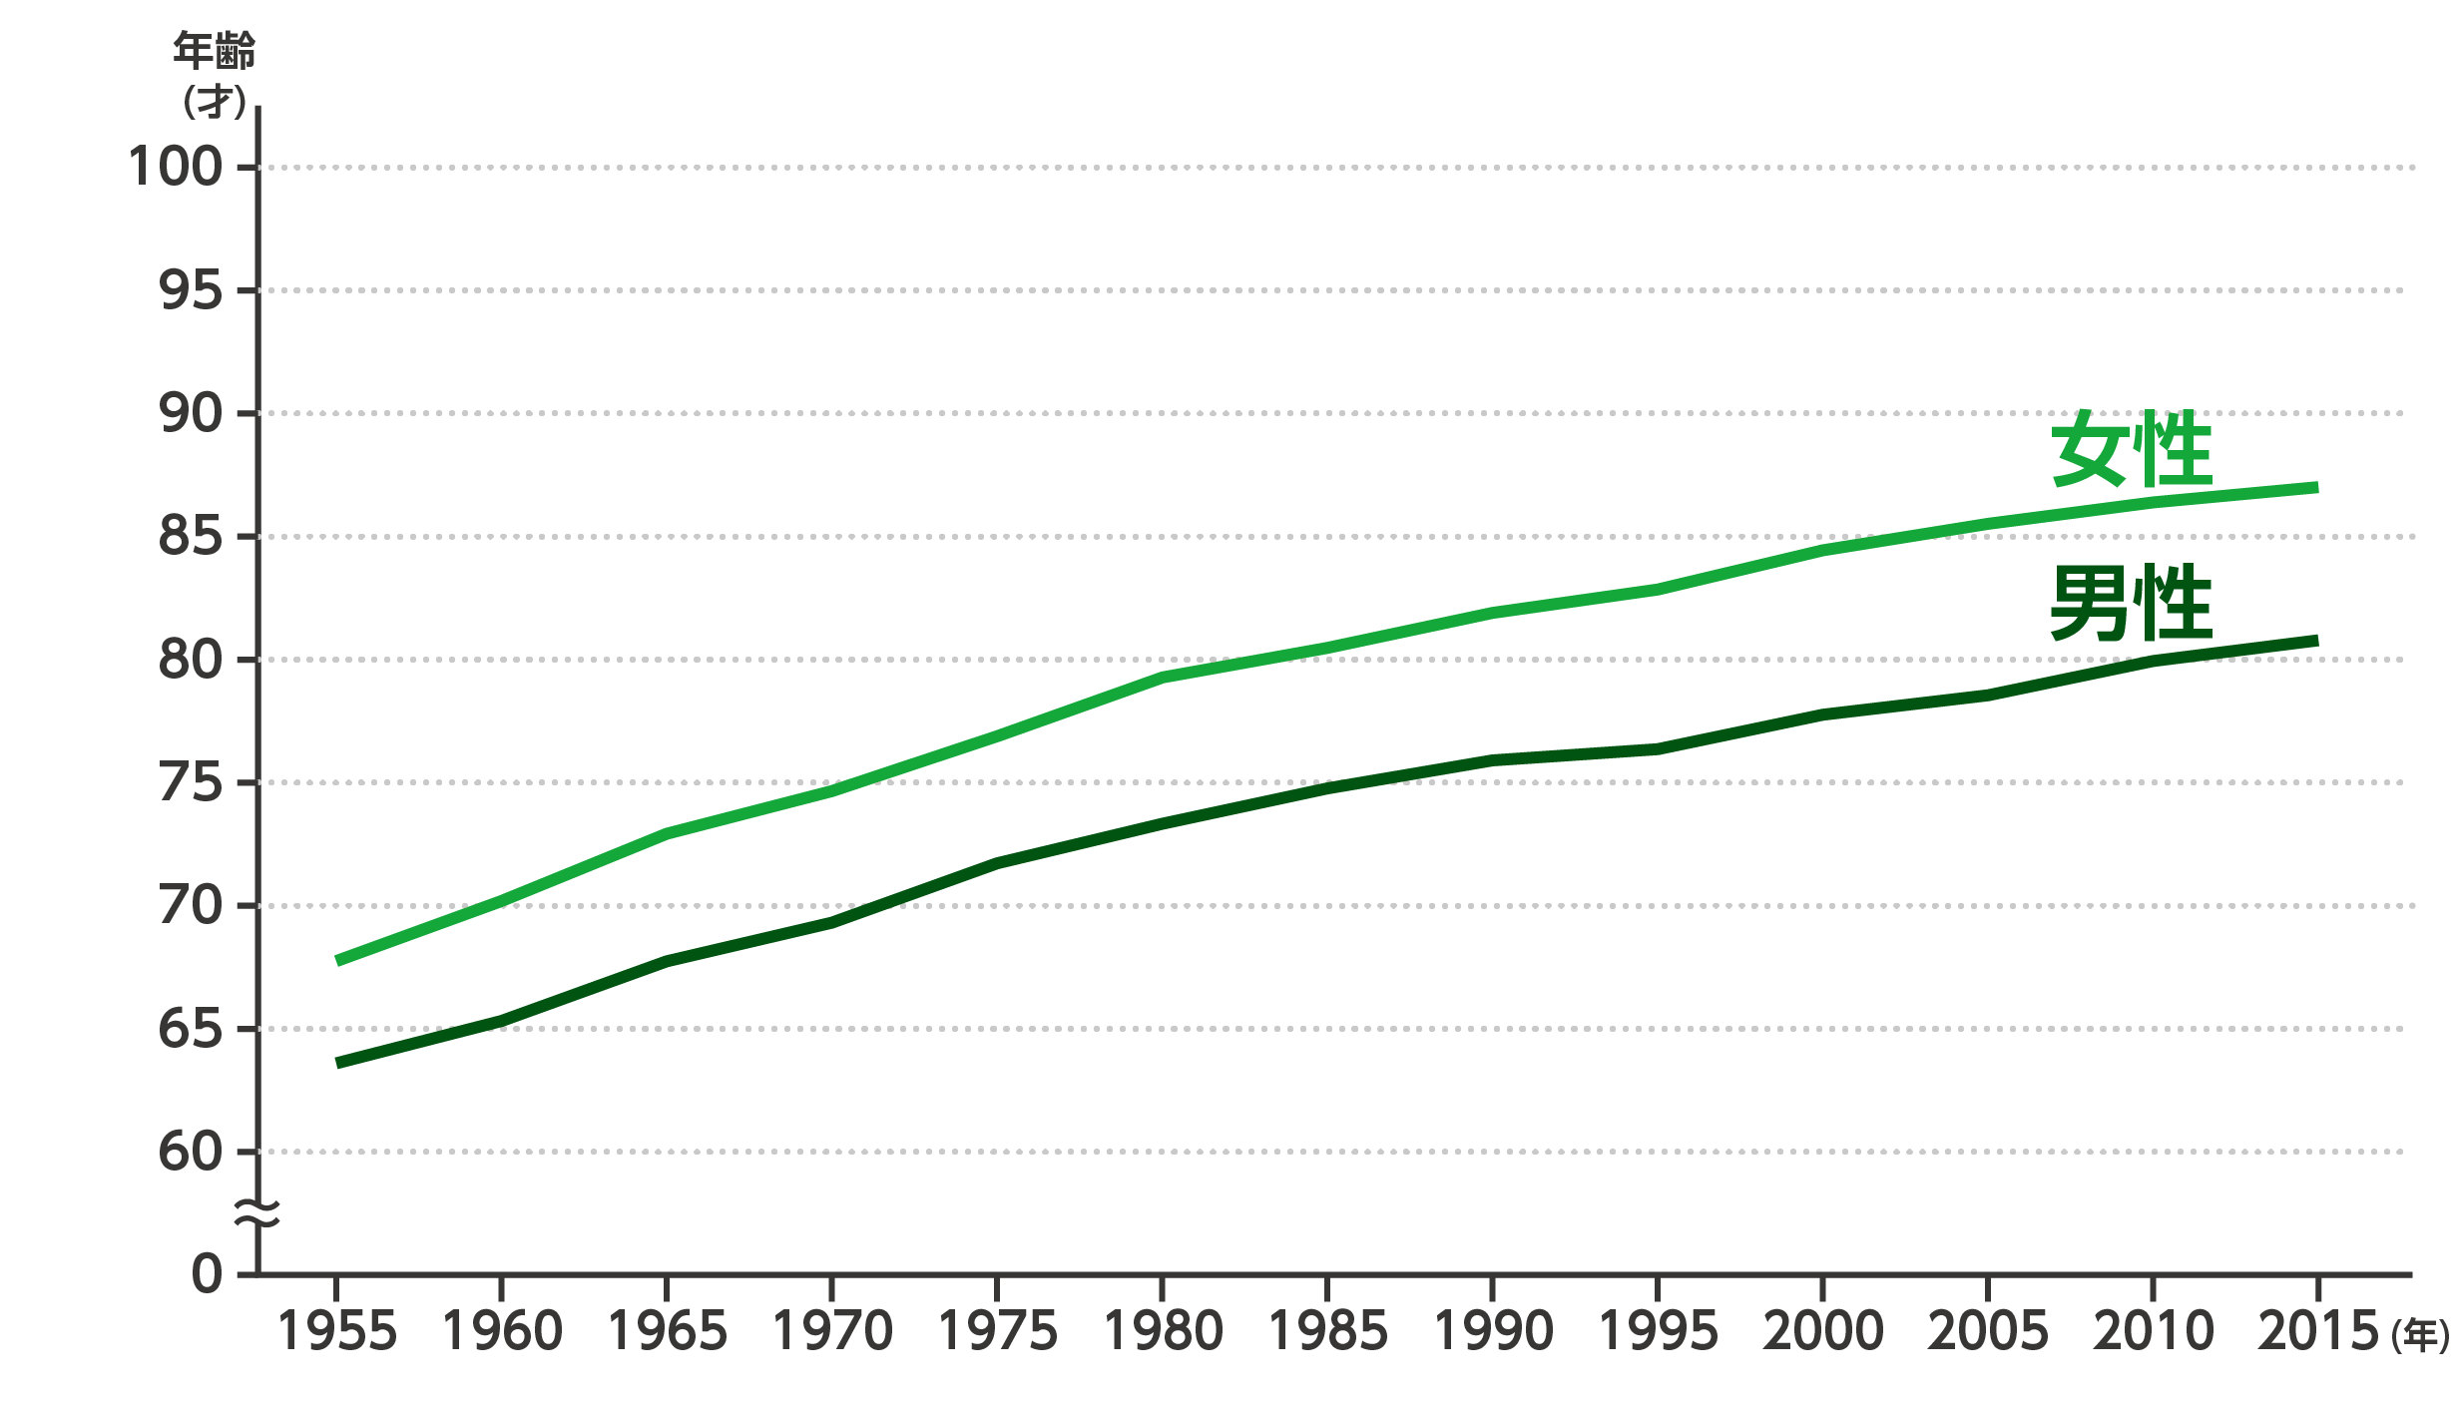
ちなみに
日本の平均寿命の推移
2015年の平均寿命
男性
80.79才
女性
87.05才
1955年の平均寿命
男性
63.60才
女性
67.75才
出典：厚生労働省 平成27年簡易生命表
Notes:
日本人の平均寿命は、世界でトップです。男性は２位、女性ではダントツの１位、合計すると世界のトップです。
つまり、日本では、長生きする人が増えているのです。

Slide 18
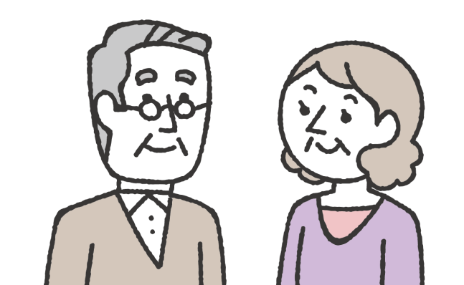
長生きとがんとの関わり
長生きする
細胞分裂の
回数が多くなる
細胞を正常に 保つ働きが
低下しはじめる
細胞が変異する 可能性が高まる
がんは誰もがなりうる病気
Notes:
がんは細胞分裂のときに変異し悪性化したものと勉強しましたね。長生きすれば、細胞分裂の機会も増え、細胞の変異の可能性も高くなります。また、加齢によって、細胞を正常に保つ働きも低下します。 つまり、長く生きることで、がんは誰もがなりうる病気になったのです。

Slide 19
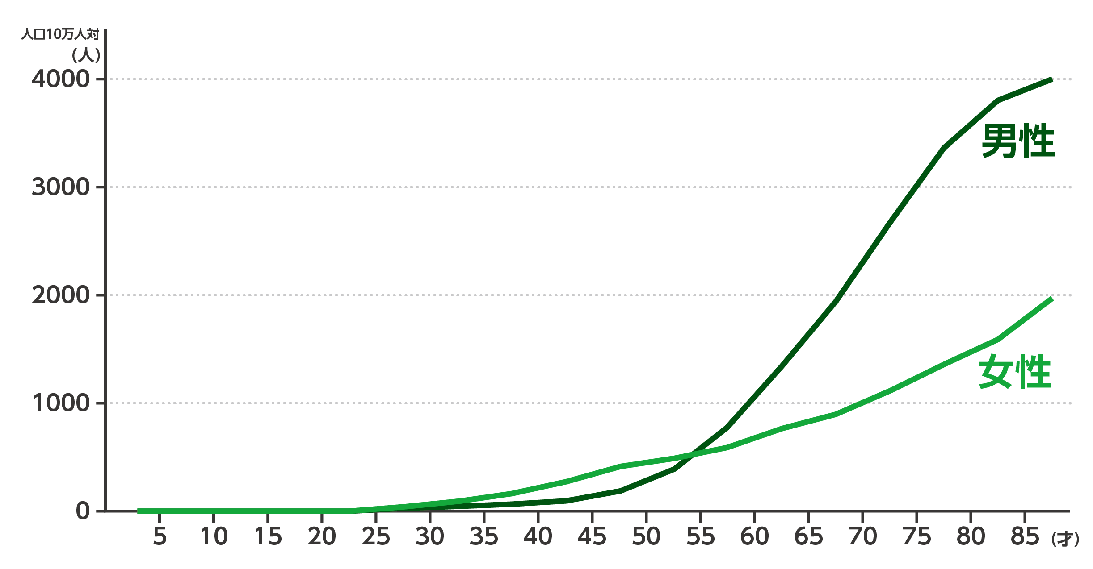
ちなみに
年齢別がんになる人の割合
50才
出典：国立がん研究センターがん情報サービス『がん登録・統計』
50才前後からがんになる人が増える
Notes:
年齢別にがんになる割合をみると、50才ぐらいから増え、長く生きるとがんになりやすいことが分かりますね。

Slide 20
Ｑ
男性の方が多いのはなぜか
がんの危険性を高める生活習慣をもつ人が 多いから
（肺がん、胃がんなどが多い）
ちなみに
20代～50代前半までは女性が多い
（乳がんや子宮頸がんが この世代に多いため）
けい
出典：国立がん研究センターがん情報サービス『がん登録・統計』
Notes:
それでは、どうして男性の方ががんになる率は高いのでしょうか。
それは、男性の方が、たばこやお酒など、がんの危険性を赤める生活習慣が多いことや、職業環境などによっては、遺伝子の障害を受ける可能性が高いからです。
女性では、20代から50代までは男性より多いのはなぜでしょうか。
乳がんや子宮頸がんがこの世代で多いからです。

Slide 21
福井県がん教育のための教材（中学校向け）
文部科学省 がん教育推進のための教材
「3 がんの経過と様々ながんの種類」対応
Notes:
ここで、がんの発生から、進行するまでを勉強しましょう。

Slide 22
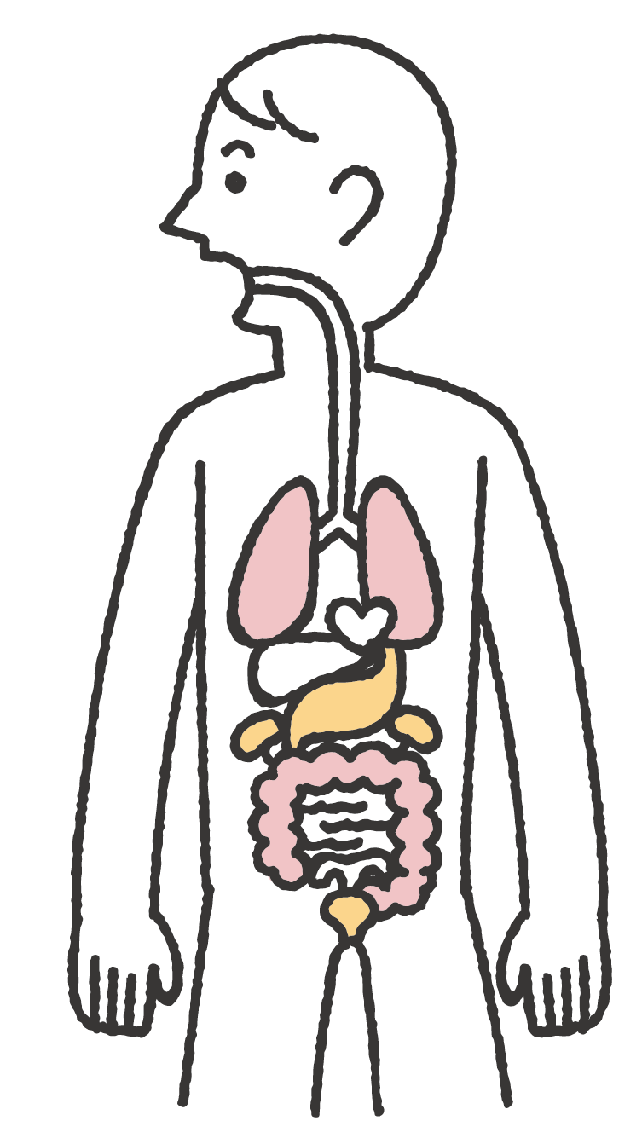
細胞が分裂するすべての臓器に
がんができる可能性がある
食道がん
甲状腺がん
こうとう
喉頭がん
肺がん
胃がん
乳がん
肝臓がん
けい
子宮頸がん
胆のうがん
前立腺がん
大腸がん
ぼうこうがん
卵巣がん
細胞が分裂するときの変異により
がん細胞ができるから
Notes:
細胞が分裂するときの変異によりがん細胞ができるので、細胞が分裂するすべての臓器でがんができる可能性があります。

Slide 23
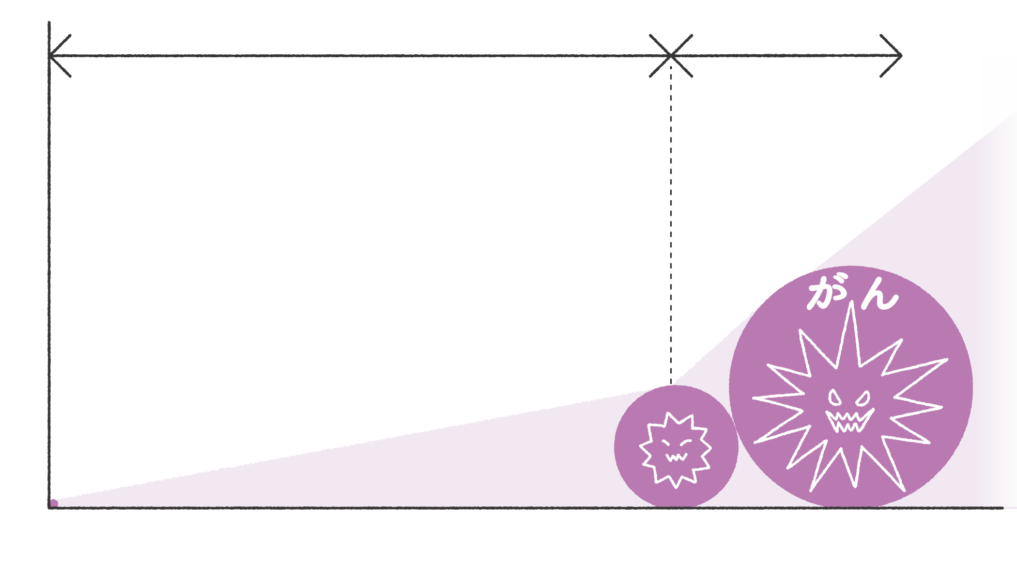
がんの進行と自覚症状が出るまで
自覚症状の出現
10~20年
1~2年
1つのがん細胞が１cmの大きさになる
２cmになる
がんが検診で見つかる大きさになる
細胞が
変異する
Notes:
１つの変異したがん細胞が1cmの大きさになるまで、10年から20年かかると言われています。1ｃｍの大きさのがんは、早期がんとして見つけることができる大きさです。
ここで見逃して、直径が2cmになると、進行がんです。周囲の臓器にまで進行したり、血流やリンパの流れに乗って離れた臓器に転移したりしやすくなります。
そして、ここに至って、初めてがんによる自覚症状が現れるのです。早期がんから進行がんに至る、この間は、たった1〜2年しかありません。

Slide 24
主ながんの種類と特徴など
がんの名称 | 特徴など
胃がん | ピロリ菌の感染が発病にかかわっていると考えられている。
大腸がん | 運動不足や肥満、大量の飲酒などが発病に関連している。
肺がん | 我が国では死亡者数が最も多く、特に男性に多い。 最大の原因は喫煙であり、たばこを吸う人が肺がんにかかる確率は、男性では吸わない人の4～5倍にもなる。
肝臓がん | 主な原因はＢ型及びＣ型の肝炎ウイルスの感染である。 大量の飲酒の習慣も、肝臓がんになるおそれがある。
Notes:
ここで、日本人に特に多いがんについて、その特徴を知っておきましょう。
・胃がんは、日本人が２番目に番多くかかるがんです。胃に棲むピロリ菌の感染が発病にかかわっていると考えられてます。
・大腸がんは、日本人が１番多くかかるがんです。運動不足や肥満、大量の飲酒などが発病に関連している。
・肺がんは、我が国では死亡者数が最も多く、特に男性に多いがんです。最大の原因は喫煙です。たばこを吸う人が肺がんにかかる確率は、吸わない人の4～5倍にもなります。
・肝臓がんの主な原因は、Ｂ型とＣ型の肝炎ウイルスの感染です。最近では、ウイルスの治療薬が進歩し、肝炎ウイルスによる発がんは減少していますが、お酒の飲み過ぎによる肝がんが増えています。

Slide 25
主ながんの種類と特徴など
がんの名称 | 特徴など
乳がん | 乳房内にがんのかたまりができる。 しこりや皮膚のくぼみなどの有無をチェックすることが重要。
子宮頸がん 子宮体がん | 子宮のがんには、子宮の入口（頸部）にできるものと、子宮本体（体部）にできるものがある。 頸部にできるものでは、初期の段階では症状がないことが多い。特に症状がなくても、20歳を過ぎたら、2年に1回子宮頸がんの検診を受けることが勧められている。
前立腺がん | 診断方法が普及したことで、前立腺がんと診断される人が増加している。 かなり進行した場合でも適切に対処すれば、通常の生活を長く続けることができる。
けい
けい
けい
けい
Notes:
・乳がんは99％が女性にできます。ということは、男性にもできます。乳房のしこりや皮膚のくぼみなどの有無を自分でもチェックすることが大切です。
・子宮がんには、子宮の入口（頸部）にできる子宮頸がんと、子宮本体にできる子宮体がんがあります。子宮頸がんは、初期の段階では症状がないことが多いので、特に症状がなくても、20歳を過ぎたら、2年に1回、検診を受けることが勧められています。
＊（子宮頸がんは、ヒトパピローマウイルスの感染が原因なので、性感染の予防やワクチン接種などが大切です）
・前立腺は、男性だけにあります。診断方法が普及したことで、前立腺がんと診断される人が増加しています。かなり進行した場合でも、適切に対処すれば、通常の生活を長く続けることができます。

Slide 26
日本の主ながんのり患数
1位
大腸がん
2位
胃がん
3位
肺がん
男女別では
男性の1位は「胃がん」
女性の1位は「乳がん」
出典：国立がん研究センターがん情報サービス『がん登録・統計』
2012年地域がん登録全国推計によるがん罹患データより作成
Notes:
がんにかかる率を、罹患率といいます。日本人全体のがんの罹患率はおおよそ50％と習いましたね。
日本で罹患率が最も高いがんは、大腸がんです。２位は胃がん、３位は肺がんです。
男女別では、男性の1位は「胃がん」で、女性の1位は「乳がん」です。

Slide 27
日本の主ながんによる死亡数
1位
肺がん
2位
大腸がん
3位
胃がん
男女別では
男性の1位は「肺がん」
女性の1位は「大腸がん」
出典：国立がん研究センターがん情報サービス『がん登録・統計』
2014年人口動態統計によるがん死亡データより作成
Notes:
ところが、がんによる死亡率は、罹患率とは違います。
日本におけるがんによる死亡率は、１位は肺がん、２位は大腸がん、３位は胃がんです。
男女別では、男性の罹患率の1位は胃がんでしたが、死亡率の1位は「肺がん」です。女性の罹患率の1位は乳がんでしたが、死亡率の1位は「大腸がん」です。
つまり、胃がんより肺がんの方が治りにくく、乳がんより大腸がんの方が治りにくいと言うことです。

Slide 28
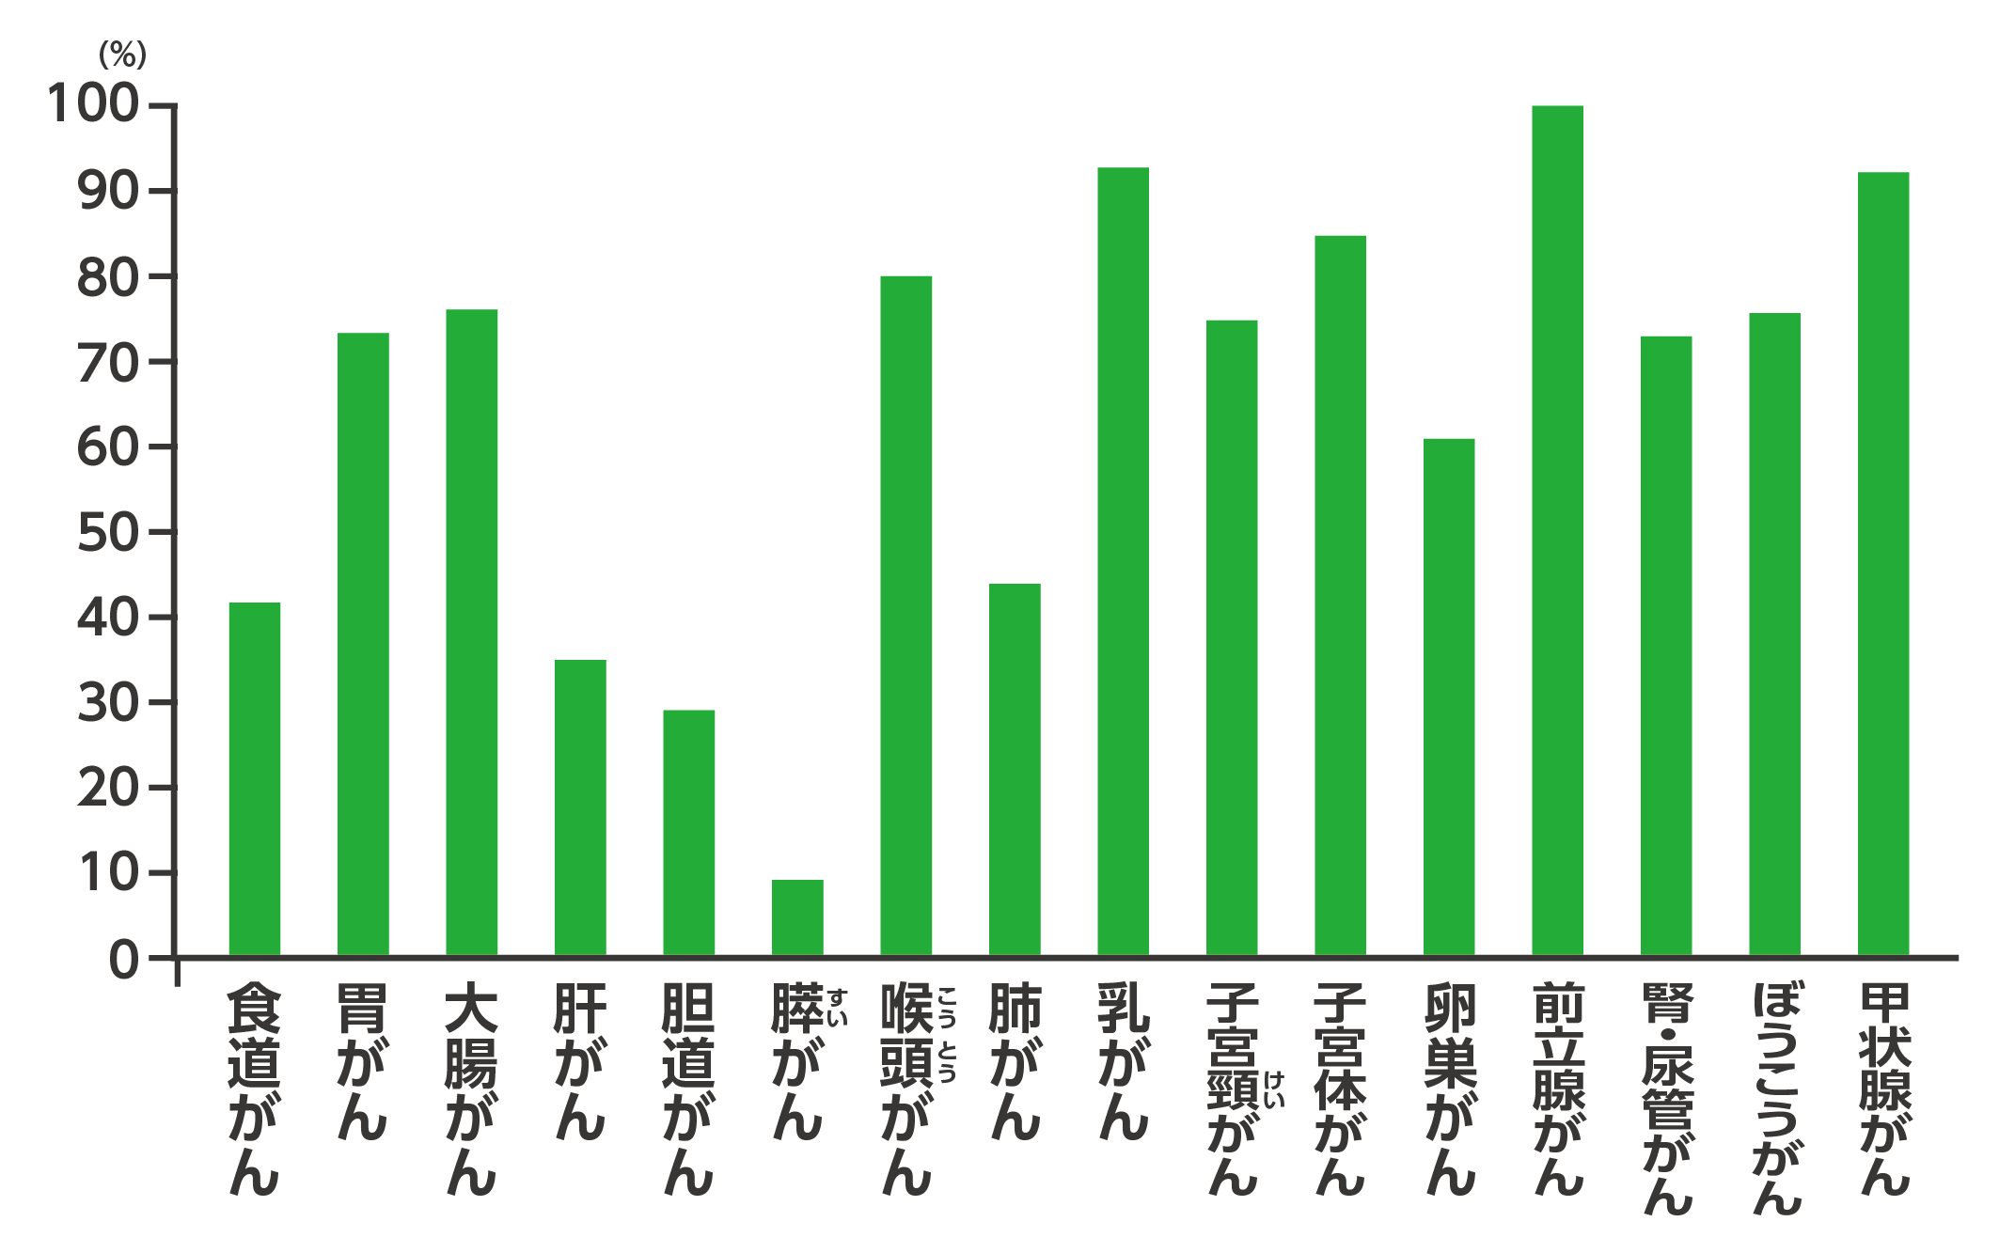
がんの5年生存率
出典：「全国がん（成人病）センター協議会の生存率共同調査 （2017年3月集計）による」
※がんと診断された人のうち5年後に生存している人の割合が、日本人全体で5年後に生存している人の割合に比べてどのくらい低いかで表す。
Notes:
皆さんは、がんになったら、もう助からないと思っていませんか？
がんになったら、どれくらい生きることができるのでしょうか。がんと診断されてから、５年後にどれだけの患者が生きているかをグラフで示しています。5年間再発なく生きていれば治った可能性が高いからです。
がんの診断技術の進歩により、早期に発見することができるようになったことと、がんの治療が進歩した結果、がん全体で７割近くの患者さんが５年生存できています。
それぞれのがんでみると、前立腺がん、乳がん、甲状腺がんは９割以上で5年生存が得られます。頻度の高い、大腸がん、胃がん、子宮頸がん、なども７割以上でほぼ治っているのです。
低いのは、膵がん、胆道がん、肝がん、食道がん、で、肺がんもまだまだ低いことが分かりますね。

Slide 29
福井県がん教育のための教材（中学校向け）
文部科学省 がん教育推進のための教材
「4 がんの予防」対応
Notes:
それでは、がんにならないためにはどうしたら良いのでしょうか。

Slide 30
がんに
ならないために できることは 何だろう
Notes:
今まで勉強してきたことから、がんにならないためにどんなことができるかを考えてみましょう。

Slide 31
がんの原因
男性の場合
出典：国立がん研究センターがん情報サービス
※Inoue, M. et al.: Ann Oncol, 2012; 23(5): 1362-9を基に国立がん研究センターがん情報サービスが作成（より一部改変）
Notes:
このスライドは先ほど見ましたね。
男性のがんの原因として大きいのは、喫煙です。
次に感染、お酒、塩分、栄養の摂りすぎ、野菜や果物の摂取不足と運動不足等が挙げられます。
これらを避けることががん予防に重要だと言うことが分かりますね。

Slide 32
がんの原因
女性の場合
出典：国立がん研究センターがん情報サービス
※Inoue, M. et al.: Ann Oncol, 2012; 23(5): 1362-9を基に国立がん研究センターがん情報サービスが作成（より一部改変）
Notes:
女性では、感染が最も大きな要因になっている事が注目されますね。

Slide 33
主ながんの原因
細菌・
ウイルス
遺伝的
原因
生活習慣
生活習慣は自分で 気をつけることができる
Notes:
これらのなかで、まずは生活習慣に関するものは、自分で気をつけることで予防できますね。

Slide 34
Ｑ
どのような生活を送れば よいのだろう
節 酒
禁 煙
適正体重
の維持
バランスのよい食事
適度な 運動
望ましい生活習慣により
がんになる危険性を減らすことができる
出典：国立がん研究センター社会と健康研究センター予防研究グループ 科学的根拠に基づく発がん性・がん予防効果の評価とがん予防ガイドライン提言に関する研究を基に国立がん研究センターがん情報サービスが作成（より一部改変）
Notes:
具体的に、どのような生活を送ればよいのでしょうか。
まずは、喫煙の習慣を、一生、身につけないことが最も重要ですね。
将来、お酒を飲むときも、節度ある飲み方をしましょう。
体重を適正に維持しましょう。太りすぎは良くありませんが、やせすぎもいけません。
＊（BMIは、18から26の間が健康体重です：時間的に余裕があったら）
野菜や果物もバランス良く摂って、適度な運動も継続しましょう。

Slide 35
Ｑ
がんの危険性を減らすための
アドバイスを考えよう
生活習慣が
がんの予防に大事と知っていますよ！
でも、体がじょうぶ だから気にしてません。
忙しくて、それどころじゃありませんよ…
●細胞の変異は毎日起こっている
●がん細胞は10～20年かけて成長する
ヒント
Aさん
（40才）
Notes:
この絵は、皆さんの将来でしょうか。みなさんのお父さん、お母さんの現在かもしれませんね。
皆さんはどう言ってアドバイスしますか？是非ここで考えてみましょう。

Slide 36
がんの危険性を減らすための
アドバイス
細胞の変異は
常に起こっており、 長い時間をかけて
がんになります。
若いころからの
望ましい生活習慣が
大切ですよ。
Notes:
細胞の変異は毎日起こっていますから、現在節制するのは、将来の自分のためです。

Slide 37
望ましい生活習慣を
していれば
がんにならないの？
がんの原因には
わかっていないものも
あります。
がん検診を受けることが大切です。
Notes:
生活習慣に気をつけていても、全くがんにならないというわけではありません。また、今症状がないからといってがんが無いと言うことにはなりません。がん検診を受けて早期発見することが大切です。

Slide 38
望ましい生活習慣以外にできること
細菌・
ウイルス
遺伝的
原因
生活習慣
感染対策をする
感染している場合も早期治療で
治すことができる
Notes:
それでは、望ましい生活習慣以外にできることはなんでしょうか。がんを引き起こす微生物に対する感染対策が重要です。
すでに勉強しましたが、
胃がんは、胃に棲むピロリ菌の感染が発病にかかわっていると考えられてます。これは薬を内服することで除菌が可能です。
肝臓がんの主な原因は、Ｂ型とＣ型の肝炎ウイルスの感染です。最近では、ウイルスの治療薬が進歩し、ウイルス性肝炎が治療できます。
子宮頸がんは、ヒトパピローマウイルスの感染が原因なので、性感染の予防が大切で、ワクチンの接種が効果的です。

Slide 39
望ましい生活習慣以外にできること
細菌・
ウイルス
遺伝的
原因
生活習慣
がん検診を受ける
早期発見で治すことができる
Notes:
がんは、遺伝子が損傷を受けることで発生しますが、元々がんになりやすい遺伝子を受け継ぐことでがんを発症することもあります。
乳がん、卵巣がん、大腸がん、膵がんなどがんになった方が多い家系の場合は、注意が必要です。それでも、早期発見すれば治すことができますので、がん検診を受けることがとても重要です。
＊（家族性に遺伝的がんの発症が疑われる場合、遺伝診療外来のある病院、福井県では福井大学病院で相談出来ます）

Slide 40
福井県がん教育のための教材（中学校向け）
文部科学省 がん教育推進のための教材
「5 がんの早期発見とがん検診」対応
Notes:
それでは、がん検診について勉強していきましょう。

Slide 41
なぜ検診を
受けなければ
ならないのだろう
Notes:
なぜ検診を受けなければならないのでしょう。その意義を考えてみましょう。

Slide 42
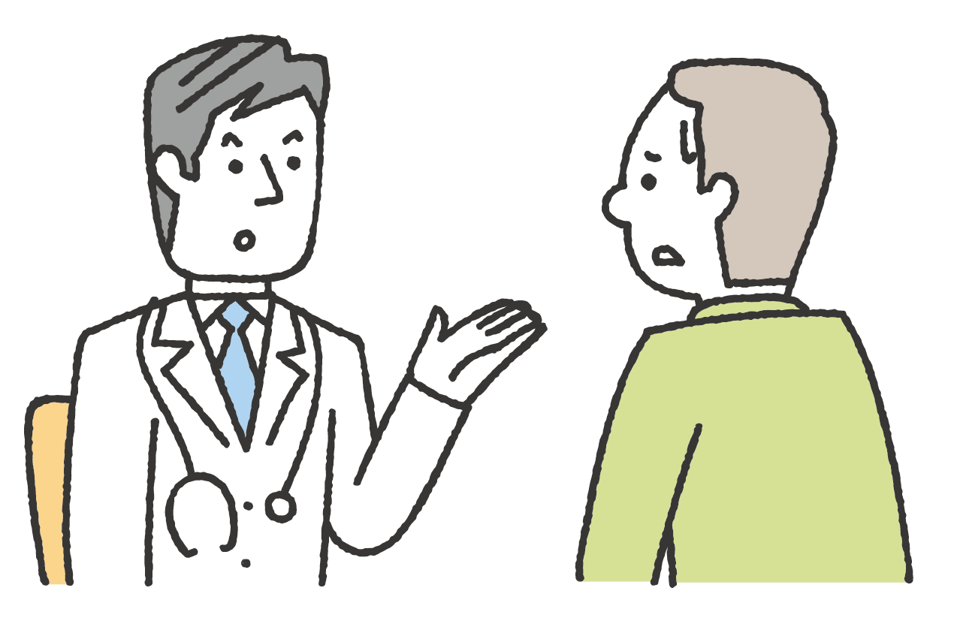
Ｑ
次のやりとりから どんなことがわかるだろう
がんが見つかりました。まだ小さく、
治る可能性が高いです。
わたしは
元気そのもので、
何の症状も ありませんが…。
Notes:
この絵のやりとりから、どんなことがわかるでしょうか。
この人は、検診で早期のがんが見つかったようですね。
もちろん、この時点では、何の症状もありません。
「わたしは元気そのもので、何の症状もありませんが…」と、驚いていますね。この人は、検診を受けることで、幸運を引き寄せたのです。この人はがん教育を受けていないので、驚くのも無理はないですが、皆さんは分かりますよね。

Slide 43
Ｑ
検診でがんを早期発見すると
どれくらいの人が治るのだろうか
約95％の人が治る
全国がん(成人病）センター協議会 2004年－2007年診断例より作成
Notes:
それでは、検診でがんを早期発見することがどれくらい意味があるのでしょうか。
多くのがんは、早期発見することで、何と、約95％の人が治るんです。

Slide 44
がんの進行と自覚症状が出るまで
自覚症状の出現
10~20年
1~2年
1つのがん細胞が１cmの大きさになる
２cmになる
がんが検診で見つかる大きさになる
細胞が
変異する
Notes:
すでに学習しましたが、1ｃｍの大きさのがんは、早期がんとして検診で見つけることができ、この時点で発見できれば95％が治せます。
しかし、ここで早期発見の機会を見逃して、直径が2cmになると、進行がんとなり自覚症状が現れ、治せる率は低くなるのです。この間は、たった1〜2年しかありません。

Slide 45
Ｑ
自覚症状が出る前に
がんを見つける方法は何だろう
症状がなくても
検診を受ける
がんは大きくなるまで
自覚症状がありません
Notes:
がんは大きくなるまで自覚症状がありません。
ここで大切なことは、自覚症状が出る前にがんを見つけることだ、ということが分かりましたね。
症状がなくても、検診を受けることの重要性を理解しましょう。

Slide 46
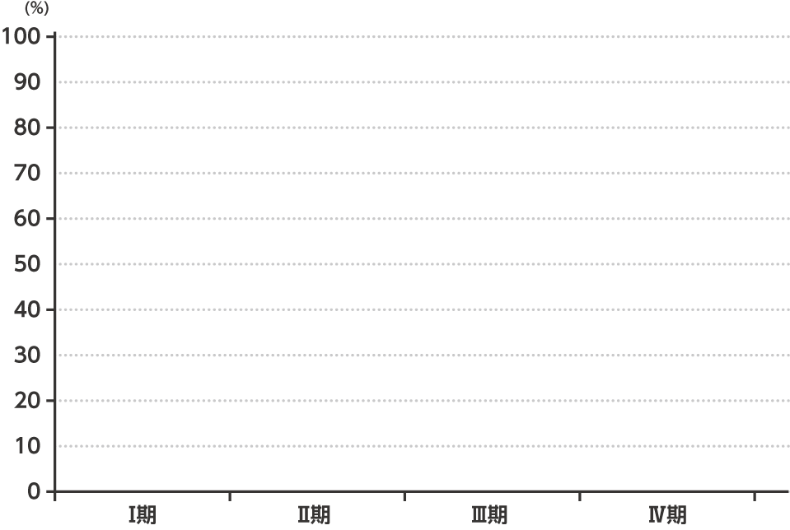
がんの進行度と5年生存率の関係
5年
生存率※
検診で見つ かる大きさ
症状が
出はじめる
全国がん(成人病）センター協議会 2004年－2007年診断例より作成
※がんと診断された人のうち5年後に生存している人の割合が、日本人全体で5年後に生存している人の割合に比べてどのくらい低いかで表す。
Notes:
がんの進行程度はステージ1から4で分類します。この絵とグラフは、胃がんを例に挙げています。
ステージ1が早期がんです。胃の表面にできたがんが、粘膜あたりにとどまっていて、転移が少ないので、手術により95％以上が5年生存し、ほぼ治ったと判断できます。
がんが進行して、胃の壁の深いところまで及ぶと、痛みや食欲不振、やせなどの症状が出ます。この時点ではステージ3であり、手術して抗がん剤治療を併用しますが、5年生存率は50％でしかありません。半数は再発して亡くなっているのです。

Slide 47
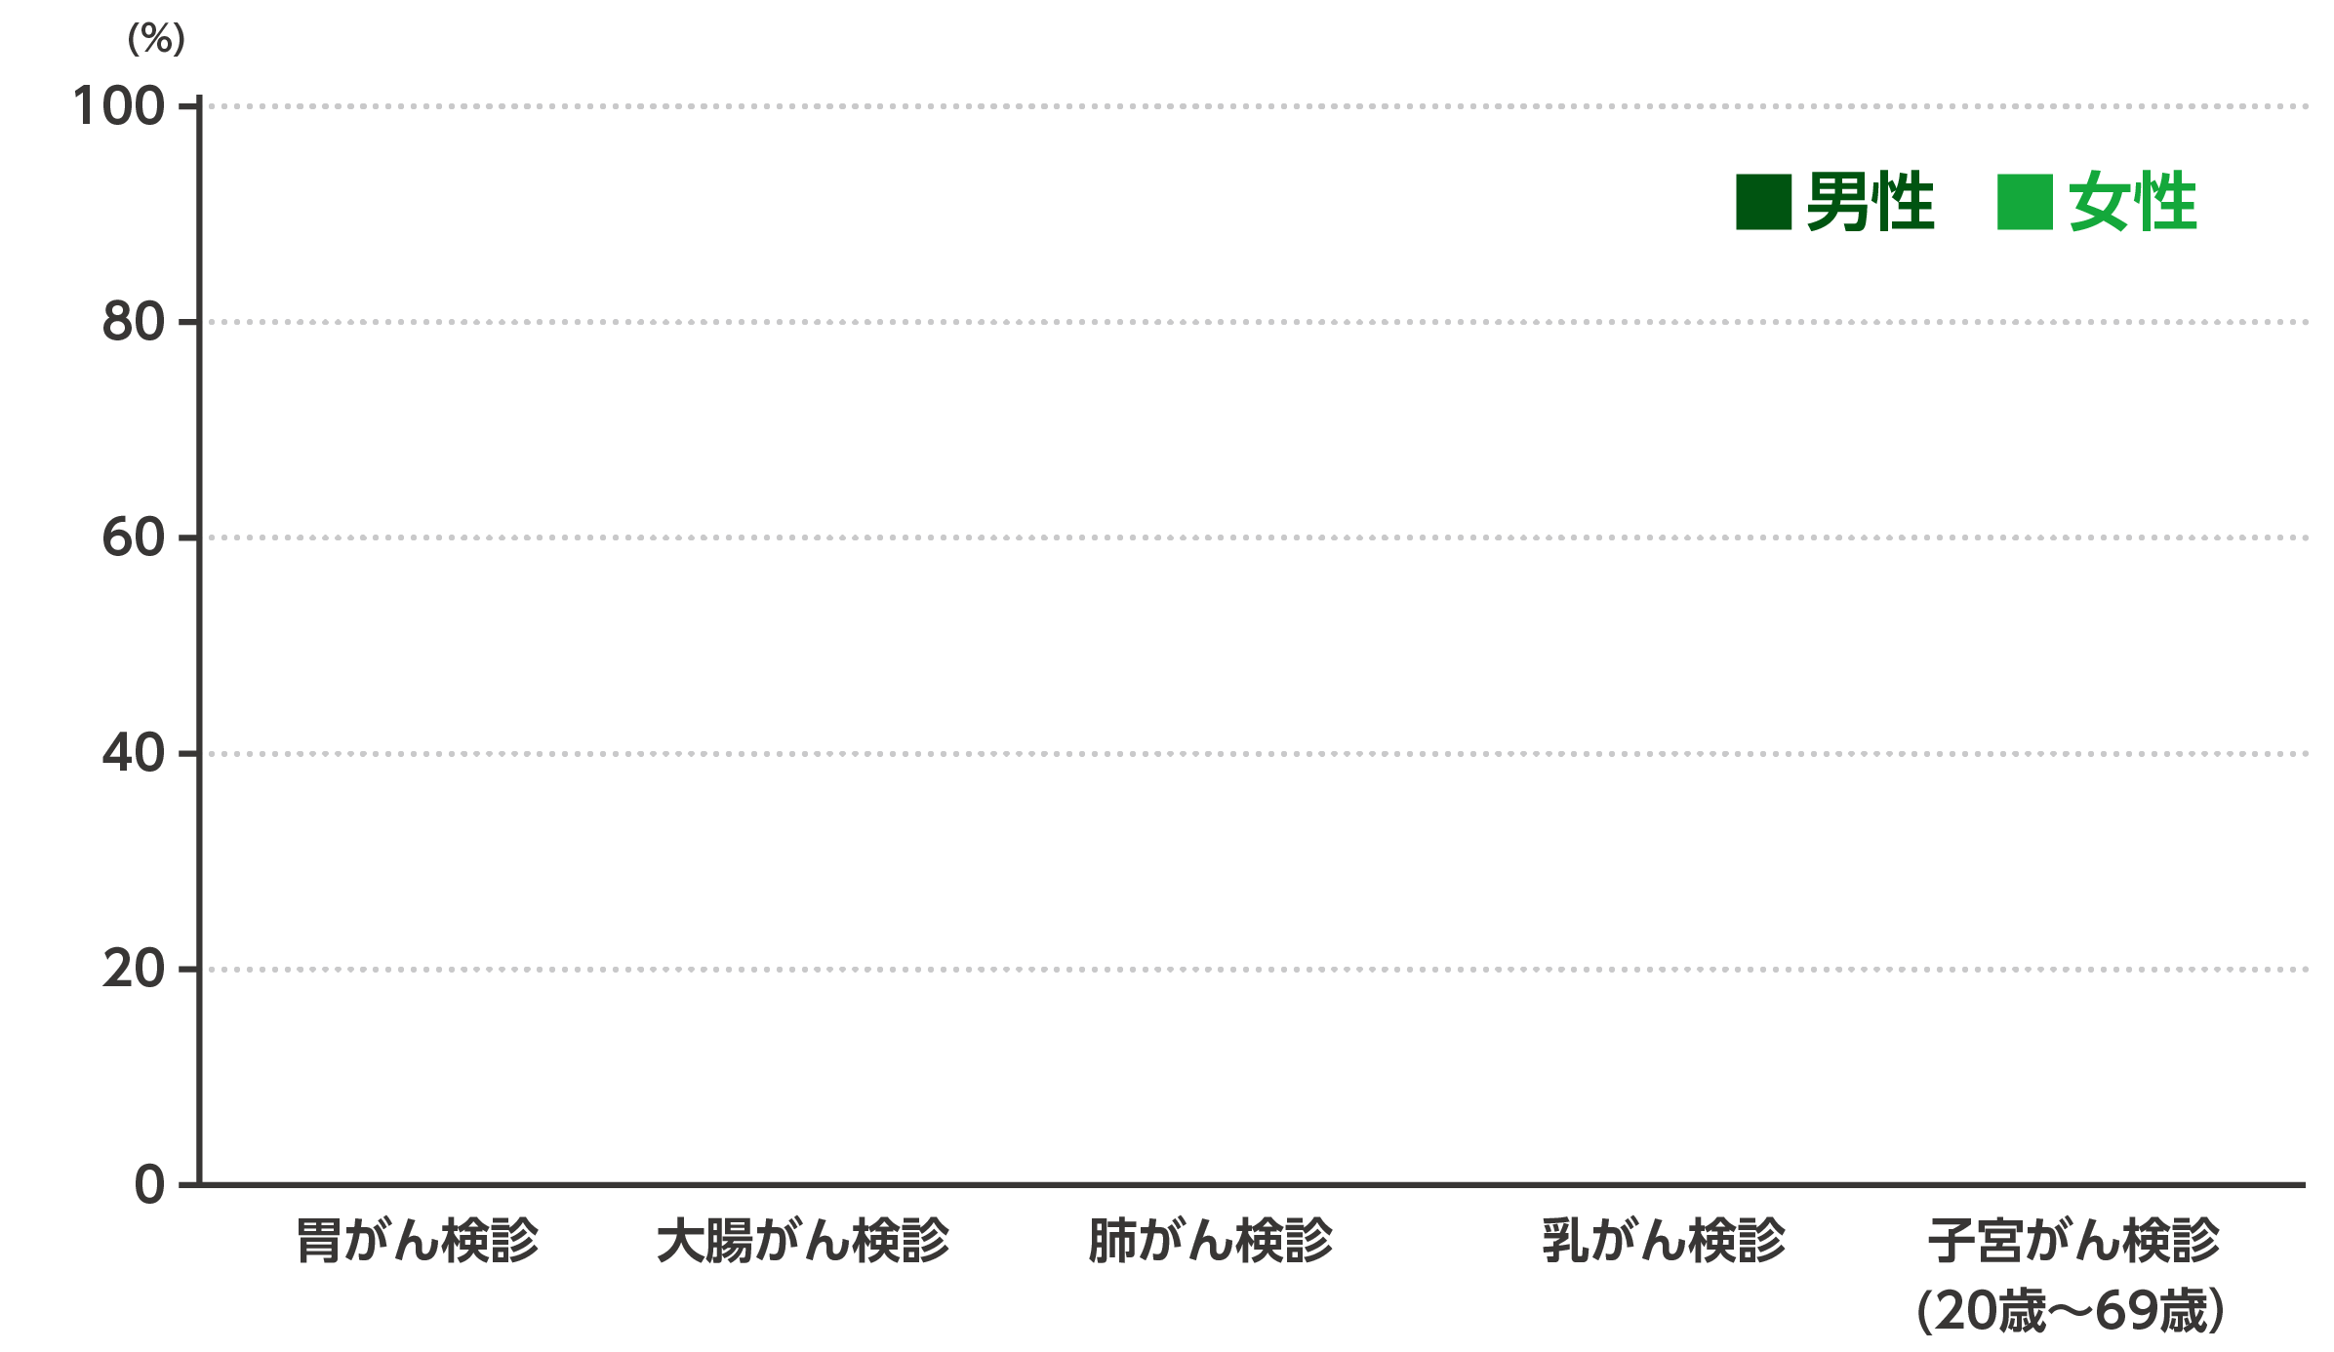
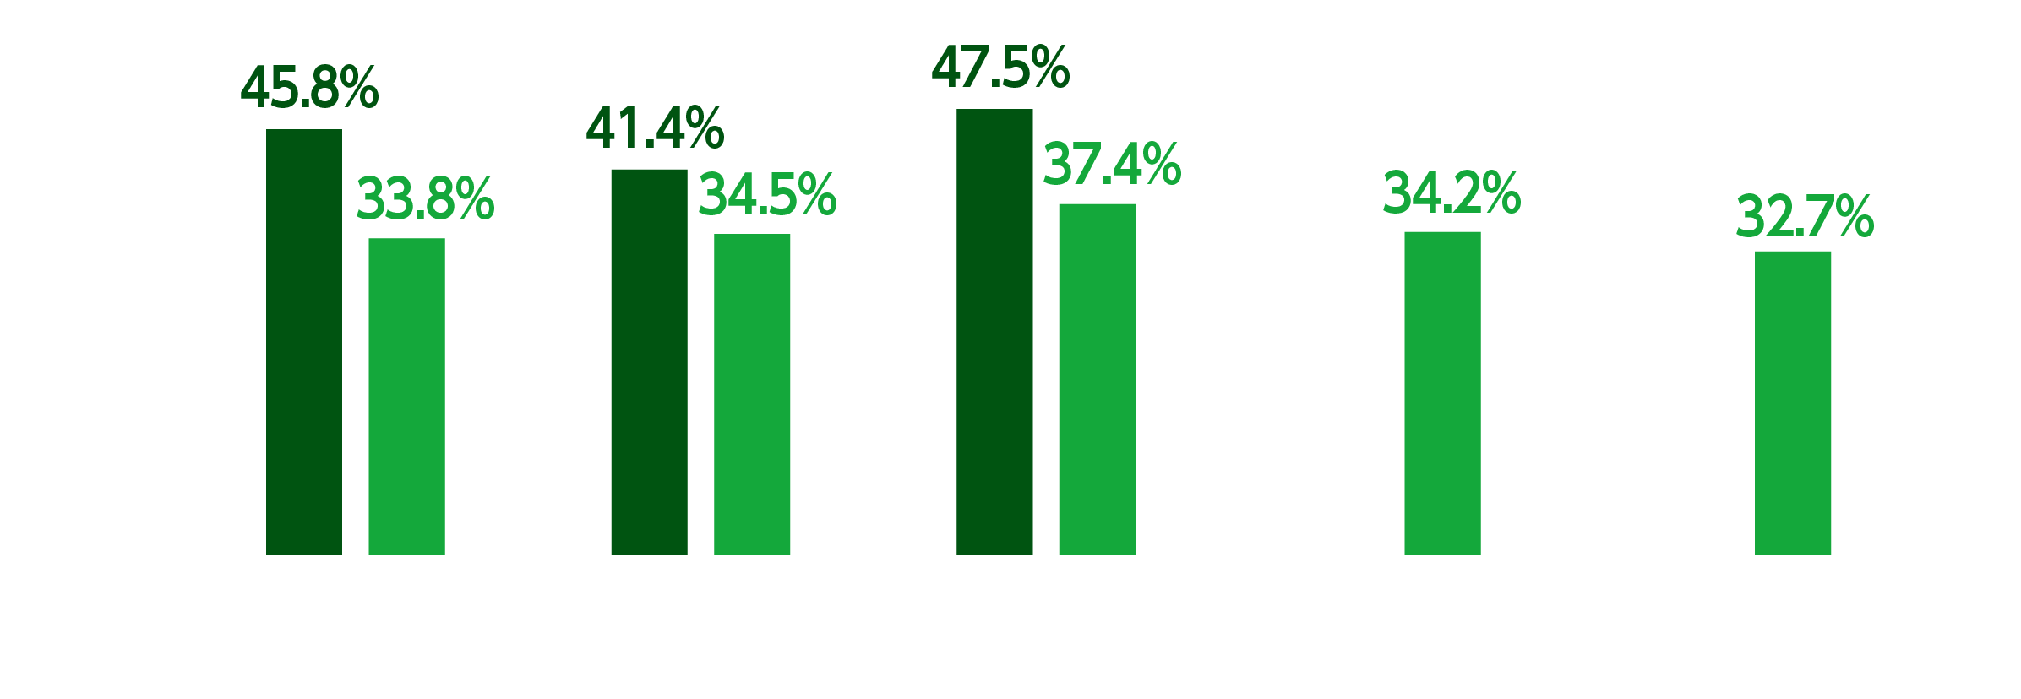
がん検診の受診率
50％に
達していない
出典：厚生労働省 平成25年 国民生活基礎調査の概況
Notes:
このスライドは、我が国でのがん検診の受診率です。
有効性が明らかであるがん検診ですが、受診率は50％にも達していません。
ちなみにアメリカでの乳がん検診受診率は81％、子宮頸がんでは85％です。我が国はその半分です！

Slide 48
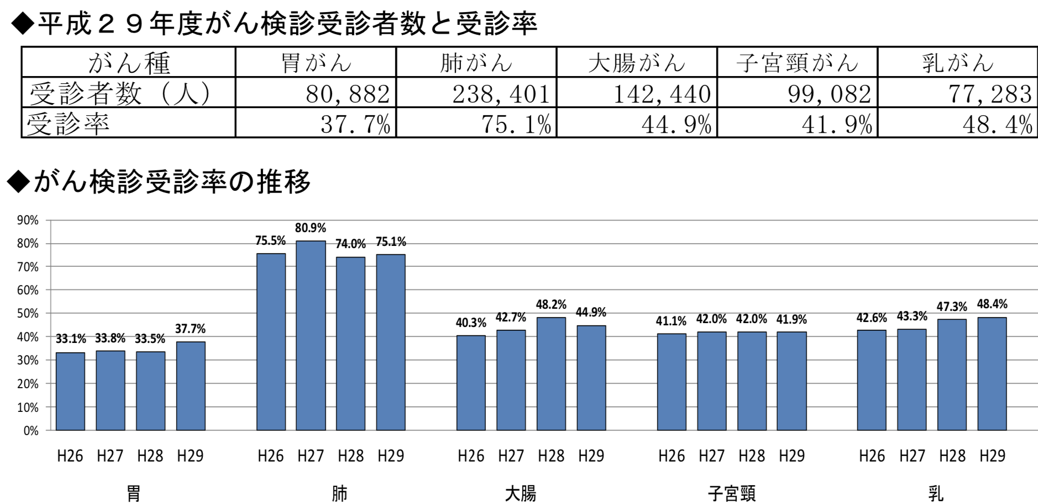
^{福井県 がん検診別の受診者数・受診率の推移}
Notes:
これは、福井県におけるがん検診受診率を示しています。
全国と比較すると、胃がん、大腸がんでは平均値、肺がんは高く、乳がん、子宮がんはやや高い傾向があります。これは、福井県は共稼ぎ率が高いので、企業検診を受ける女性が多いからでしょう。
それでもまだまだ低いですね。助ける事ができる命がまだまだたくさんあることを理解しましょう。

Slide 49
Ｑ
がん検診を受けない理由は
何だろう
費用が
かかる
健康に
自信が ある
時間が
ない
がんが 見つかる と怖い
いつでも受診 できる
出典：内閣府 平成28年度がん対策に関する世論調査
Notes:
それでは、がん検診を受けない理由は何でしょうか。こんな意見があります。今までの学習内容から、これらの意見に応えることができるはずですよ。
自分の家族ならどう説明するか、ここで考えてみましょう。
費用がかかる：市や町から届く「がん検診受診券」を使えば安く受診できます。
健康に自信がある：症状が出てからでは遅いですよね。
時間が無い：仕事と命とどっちが大事？ご家族だったらどう説得しますか？
がんが見つかると怖い：早期発見でほとんどが治ります！
いつでも受診できる：そう思っている間にがんは進行しているかもしれません！
このような誤解を減らすために、学習を通じてがん対策の意識を高めていく必要があるのです。

Slide 50
あなたの大切な人に
がん検診をすすめる
キーワードを考えよう
Notes:
ここで、あなたの大切な人にがん検診を勧める具体的な方法を考えてみませんか？

Slide 51
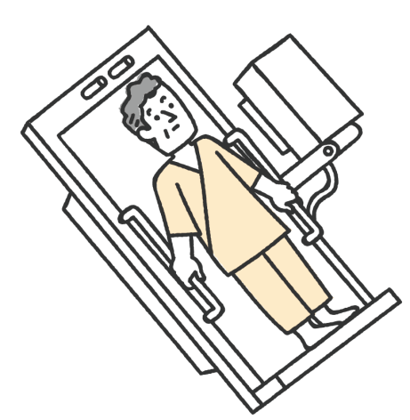
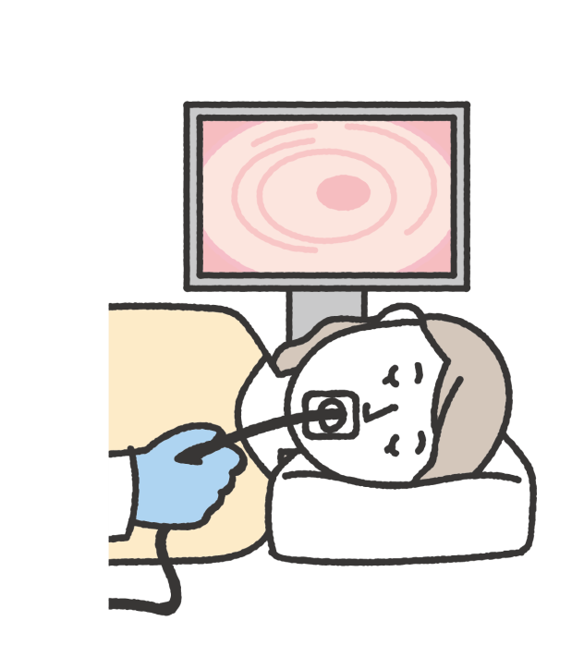
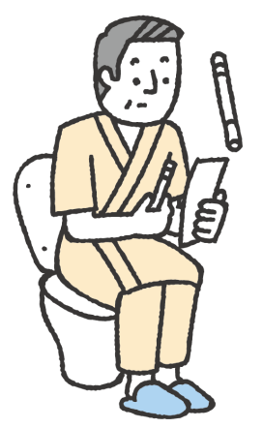
がん検診の種類（1）
国が推奨しているがん検診の対象年齢と検診間隔
胃がん検診
大腸がん検診
胃バリウム検査
胃内視鏡検査
便潜血反応
対象年齢：50歳以上
受診間隔：2年に1回
対象年齢：40歳以上
受診間隔：年1回
Notes:
現在我が国で採用されている、科学的に効果が実証されているがん検診について学習しましょう。
・胃がん検診は、バリウムという造影剤を飲んで、胃をレントゲンで見ながら撮影する検査です。直接胃の中を見る胃カメラ検査は、より一層有効です。50才以上で2年に1回検査を受けます。
・大腸がん検診は、便の潜血反応を調べます。便にわずかでも血液が混じっていれば分かる検査です。40才以上で年1回検査しましょう。ただし、大腸以外の胃、食道、小腸のがんからの出血は検出されません。

Slide 52
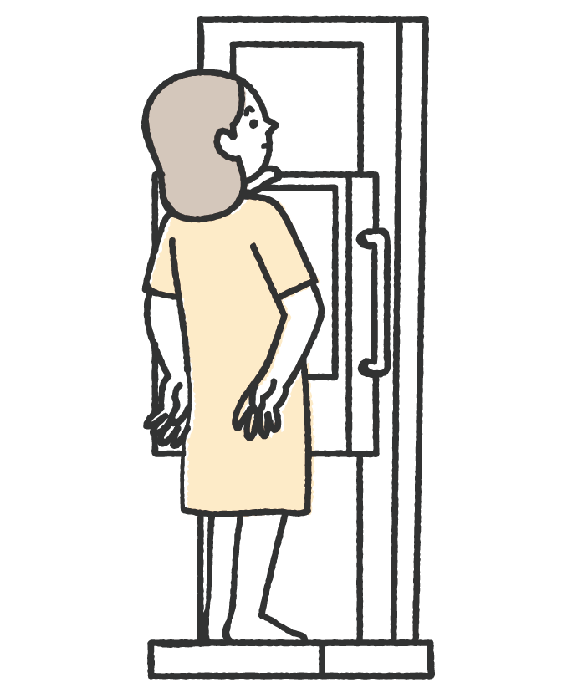
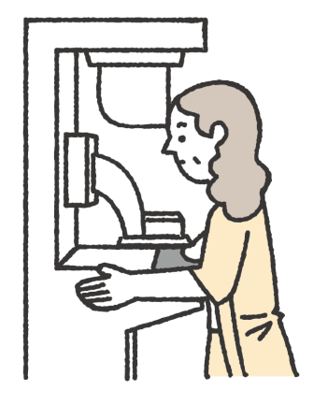
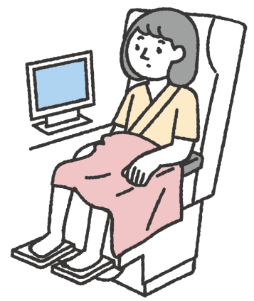
がん検診の種類（2）
国が推奨しているがん検診の対象年齢と検診間隔
肺がん検診
乳がん検診
子宮頸がん検診
胸部レントゲン
視触診
マンモグラフィー検査
細胞診
喫煙者は併せて喀痰検査
対象年齢：40歳以上
受診間隔：年1回
対象年齢：40歳以上
受診間隔：2年に1回
対象年齢：20歳以上
受診間隔：2年に1回
Notes:
・肺がん検診は、胸部レントゲン撮影です。40才以上で年1回検査しましょう。
・乳がん検診は、マンモグラフィーという特殊な装置で乳房を挟み込んでレントゲン撮影をします。乳房のなかに腫瘤がないか触診もします。乳腺が発達している女性では、超音波診断も併用することがあります。40才以上で2年に1回検査します。
・子宮頸がん検診は、子宮頸部の粘膜から細胞を拭き取って調べます。若くから発症するので、検診は20才以上からで、2年に1回検査します。

Slide 53
福井県がん教育のための教材（中学校向け）
文部科学省 がん教育推進のための教材
「6 がんの治療法」対応
Notes:
ここからは、がんの治療について学習しましょう。

Slide 54
がんはどのように 治すのだろう
Notes:
がんの治療にはどんな方法ががあって、その治療法をどうやって選択していくかを学びましょう。

Slide 55
がんの治療法
手術
治療法は主に3つ
放射線
化学
（抗がん剤などの 薬）
●がんの種類や状態などにより選ぶ
●いくつかの治療法を組み合わせることもある
Notes:
がんの治療法は、主に3つあります。
・切除手術：がんをとりのぞく手術です。切除する、といいます。転移したところも含めて切除することができれば治る可能性が高い、有効な治療です。
・放射線治療：放射線によってがん細胞を死滅させます。がんに対して十分な線量をかけることができれば、切除と同じく有効です。ただ、周囲の正常な部分にも放射線が当たることを避ける事が困難な場合は、十分な治療が難しい場合もあります。
・化学療法：がん細胞の発育を抑制する抗がん剤や、がんの発育に関わる遺伝子を抑制する薬剤、がんに対する免疫機能を助ける薬剤など、新しい薬品が次々と開発され、効果を挙げています。何種類か併用することもあります。薬の種類によっては強い副作用があるので、専門的な知識と注意が必要です。最近は、がんの遺伝子を調べて、最も効果のある薬剤を選択する、ゲノム医療が始まっています。
＊（これらの治療法を組み合わせることもあり、集学的治療と言います。）

Slide 56
治療法を 決めるとき 大切なことは 何だろう
Notes:
がんに対する治療法を、医師から勧められたときに、最終的に決めるのは患者さん本人です。治療法を自分の意思で決めるためには知っておかなければならないことがあります。

Slide 57
治療法を決めるとき大切なこと
自分の病気・検査・治療などについて十分な 説明を受け、理解した上でどのような 医療を受けるか選択する
患者の価値観
相 談
希望する生き方
十分な
説明
説明の
理解
インフォームド・コンセント
Notes:
治療法を選ぶときには、まず、自分の病気・検査・治療などについて、担当の医師から、十分な説明を受けます。それを自分でできるだけ理解した上で、自分の価値観や今後の生き方も考慮した上で、選択する、ということが大事です。
たとえば、大きく切除することで、がんが治る確率は少し高くなるが、手術後の生活に支障が出る場合。再発の確率が少し高くても、生活に支障が出ない手術を選ぶ選択もあり得ます。
たとえば、抗がん治療をすることで寿命がわずかでも伸ばすことができるが、治療の間は生活に支障が出たり辛い副作用がある場合。治療を受けないで苦痛対策だけして家に居るという選択もあります。
どの治療を選択するかどうかは、医療者側だけでは判断できません。医療のプロである医療者と、本人の生きがいを知っている、患者さん・家族が、話し合って初めて決められる事です。この話し合いによって得られた、患者さんが納得した選択のことを、インフォームドコンセントと言います。

Slide 58
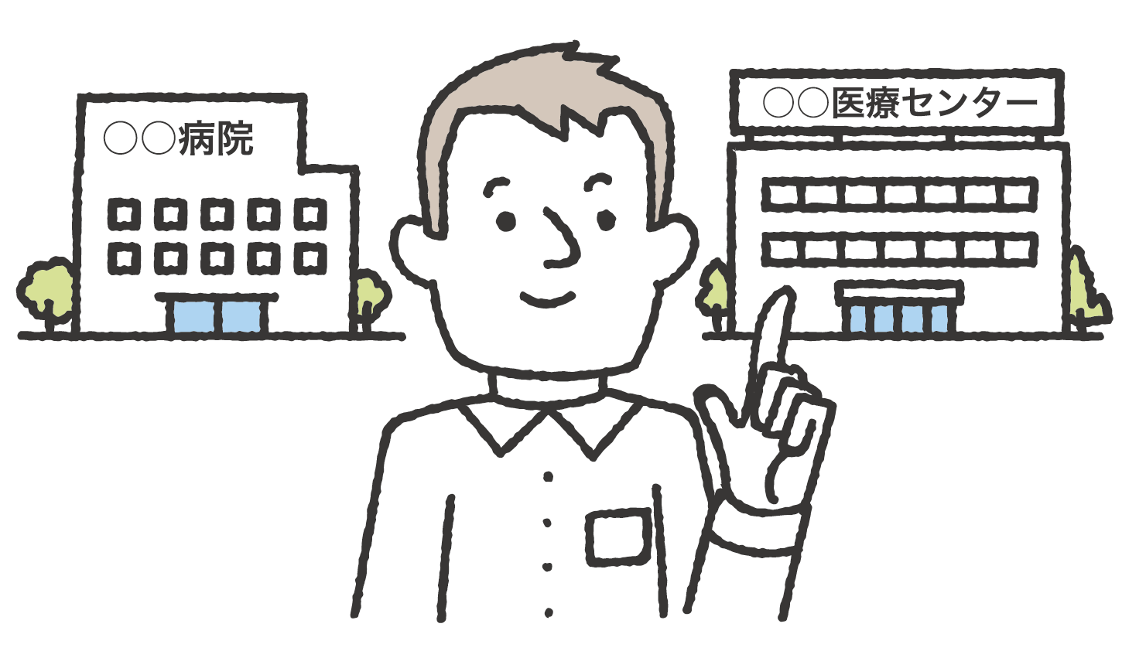
治療方針は
医師によって異なることがある
セカンド・オピニオン
別の医師の意見を聞いてもよい
治療法を理解し
自分で選ぶという意識が大切
Notes:
近年、患者さんとその家族は、医療方針について医療者任せにしないで、書籍や、インターネットを使って、最新の医療について情報を集めることが多くなってきています。
現在受けている治療に疑問があったり、今の治療以外の治療について知りたい場合、今治療を受けている病院以外の医師の意見を聞くことができます。それを、セカンドオピニオン と言います。セカンドオピニオンを受けるのは患者さんの権利です。患者さんのこれまでの治療経過記録や検査データ、画像診断データなどは、あくまで患者さんのものです。セカンドオピニオンを希望された患者さんには、主治医はこれらのデータを用意して渡す義務があるのです。こせも知っておくべき大切な事柄です。
あくまで、患者が自分で治療法を理解し、自分で選ぶという意識が大切なのです。

Slide 59
福井県がん教育のための教材（中学校向け）
みんなで学ぼう！
がんのこと、がん患者さんのこと
授業はここまでです。
内容が多くて理解する
のは大変でしたね。
質問タイム
何か質問はありますか？
Notes:
今日の授業はここまでです。内容が多くて、理解するのが大変でしたね。
分からない事があったら何でも質問してください。

